Slide 1
FAUVISMO
Primeira arte de VANGUARDA (SÉCULO XX)
Influência dos pós-impressionistas: Cézanne, Gouguin e Van Goh
Nome que surge da crítica de Louis Vouxcelles – Les Fouves (animais selvagens que compõem o universo da feiura
As cores são vivas (diferentes da arte clássica)
As cores não são naturalistas
Brilhantes
Cor como expressão do sentimento (não é apenas Descritiva)
Distorção do ESPAÇO PICTÓRICO

Slide 2
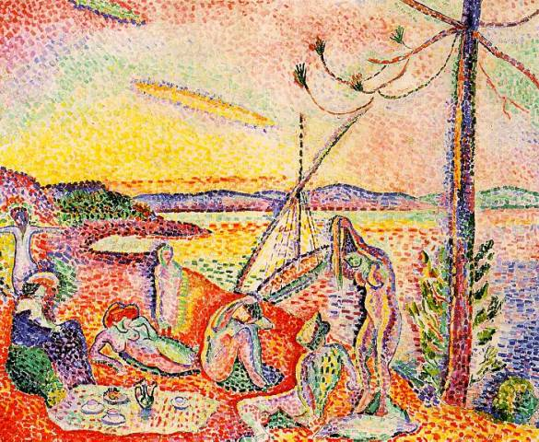
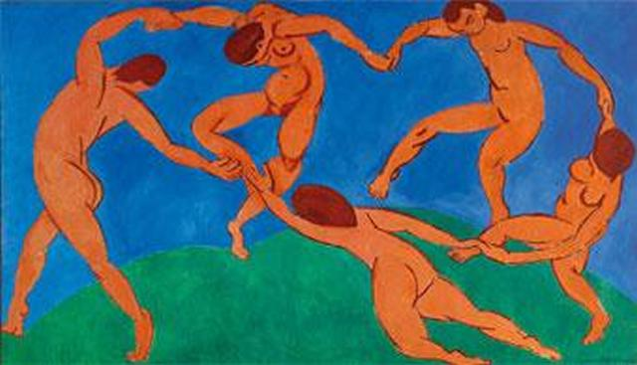
IMPORTANTE: O fovismo, teve influência AFRICANA, o que despertou entre os críticos um preconceito etnocêntrico.
POR EXEMPLO: ARTISTA HENRI MATISSE (1869-1954)
LUXO, CALMA E VOLÚPIA
A DANÇA

Slide 3
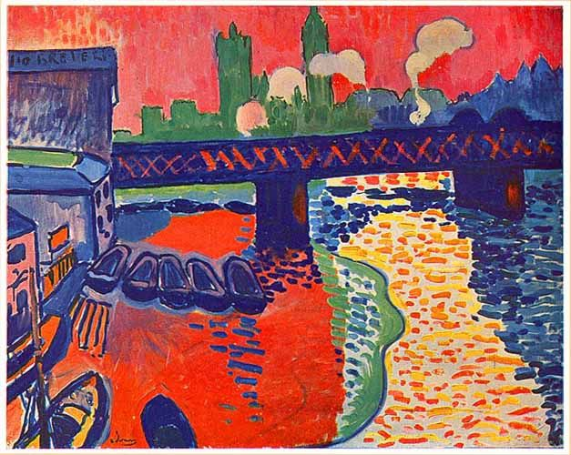
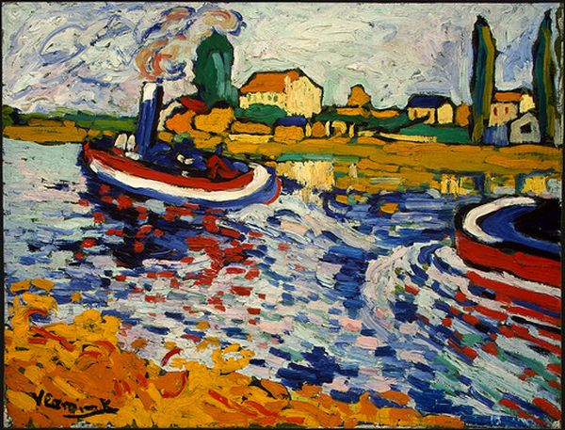
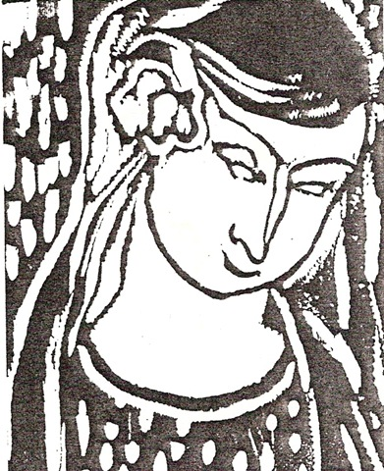
ANDRÉ DERAIN (1880-1954)
MAURICE DE VLAMINCK (1876-1958)
Charing cross bridge
O rio Sena no Chatou
‘As cores chegam aparecer cartuchos de dinamite”
IMPORTANTE ARTISTA DA XILOGRAVURA

Slide 4
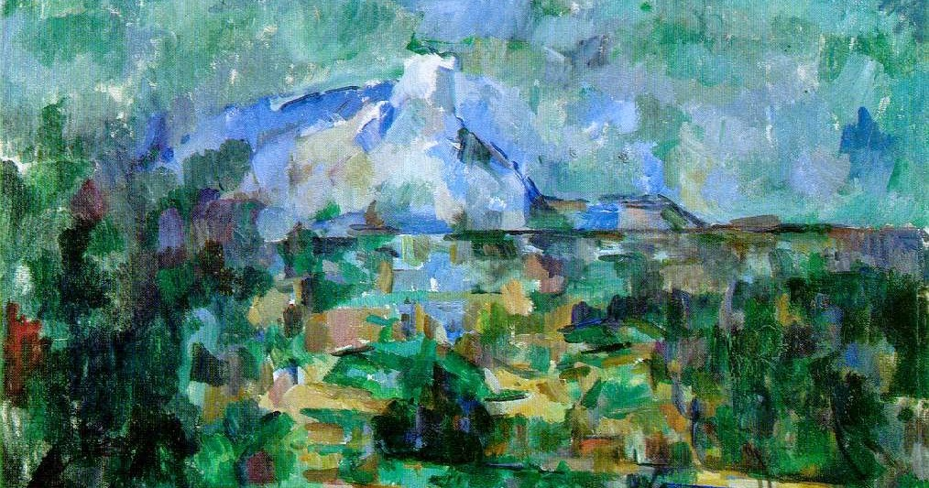
CUBISMO
La Montaña de Santa Vitória
Paris (1900-1920)
Pablo Picasso e Georges Braque
Influência de Cézanne: sintetizou as formas em esferas, cones e cilindros
Arte Africana

Slide 5
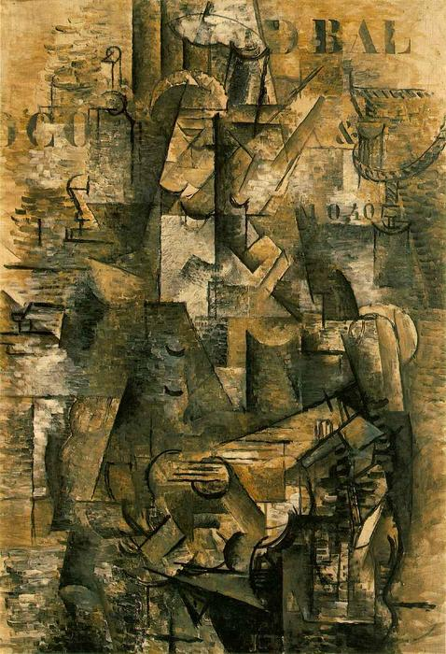
CUBISMO
1 fase: Pré-cubismo: Cezanniana
2 fase: Cubismo analítico – As formas e objetos eram fracionados e reconstruídos
3 FASE: Cubismo sintético – vários estilos misturados – fragmentos de jornal, tecido, tinta...
O PORTUGUÊS DE GEORGES BRAQUE

Slide 6
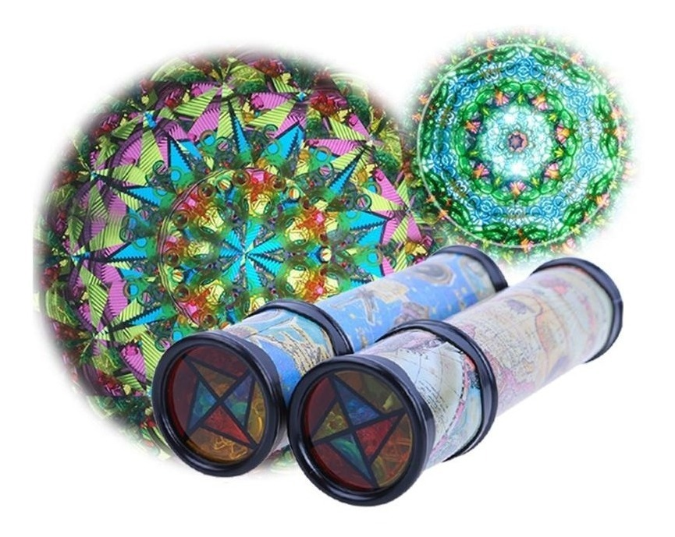
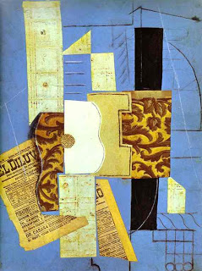
A METÁFORA DO CALEIDOSCÓPIO
A GUITARRA DE PABLO PICASSO

